Slide 1
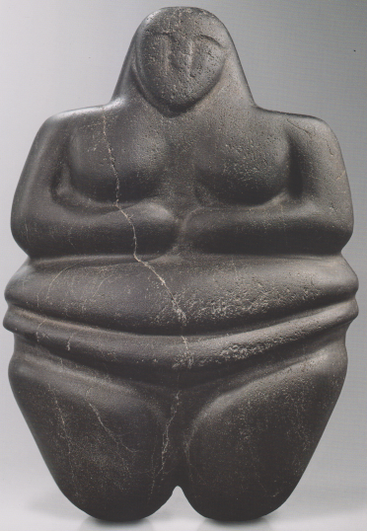
Figura stetopigia, Arabia sud-cc., IV mil. Av Cr.

Slide 2
Venere di Grimaldi, 20.000 av. Cr., steatite verde da una grotta del complesso dei Balzi Ro presso Grimaldi )Imperia)ssi

Slide 3
Fura femminile geometrica, V-IV millennio av Cr. marmo da Turriga (Sardegna )

Slide 4
Pittura murale, VII millennio av. Cr., Catal Huyuk (Turchia)

Slide 5
Donna dell’Oxus detta detta Venere ligabue, Iran orientale, 2200-1800 av. Cr. clorite e calcare

Slide 6
Uomo con testa di uccello e serpenti, bronzo. Afghanistan settentrionale, 2000-1500 a.C

Slide 27
Giovane orante in ginocchiato, Iran orientale, Civiltà dell’Oxus, 2.220-1800 av. Cr. faience

Slide 28
Dama dell’Oxus seduta, Iran orientale, Civiltàdell’Oxus, 2.200-1800, faience e calcare

Slide 29
Torso di statuetta votiva femminile, Mesopotamia, 2.500, av. Cr., basalto

Slide 30
Torso di statuetta votiva femminile, Mesopotamia, 2.500, av. Cr., basalto

Slide 31
Ascia con figura maschile seduta, Civiltà dell’Oxus, 2.200-1800 av Cr. lega di rame, incrostazioni in argento

Slide 32
Sgregiato con gonnellino bianco, Iran , pietra rossa, oro, , Civiltà dell’Oxus, 2.200-1.800 av. Cr, clorite, calcare

Slide 33
Dea madre nuragica

Slide 34
Idolo femminile, Alaca Höyük (Turchia)

Slide 35
